Slide 1
تحليل البيانات • تقرير تنفيذي
تحليل الطلب
الأسبوعي على الوجبات
رؤى تشغيلية عن الطلب والفئات والعروض، مع مقارنة زمنية لنماذج التنبؤ.
سجلات التدريب
سجلات الاختبار
نقاط الخدمة
456,548
32,573
77 مركزاً
145 أسبوعاً تاريخياً
10 أسابيع لاحقة
51 وجبة
عرض تنفيذي | 7 شرائح

Slide 2
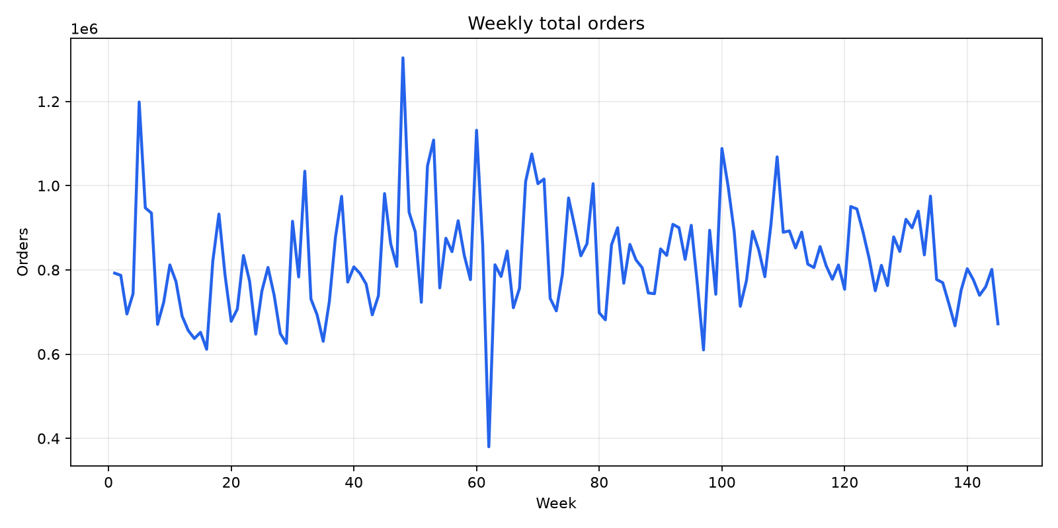
النتائج والتحليل
الطلب عبر الزمن: صورة واضحة للموسمية
إجمالي الطلبات المسجلة 119,557,485 طلباً.
متوسط الطلب في السجل 261.9 طلباً.
بلغ الإجمالي ذروته في الأسبوع 48: 1,303,457 طلباً.
الاختبار يغطي الأسابيع 146–155، بعد فترة التدريب.
تنبيه: الرسم يصف الطلب التاريخي، ولا يمثل توقعاً للمستقبل.
تحليل الطلب الأسبوعي على الوجبات
02

Slide 3
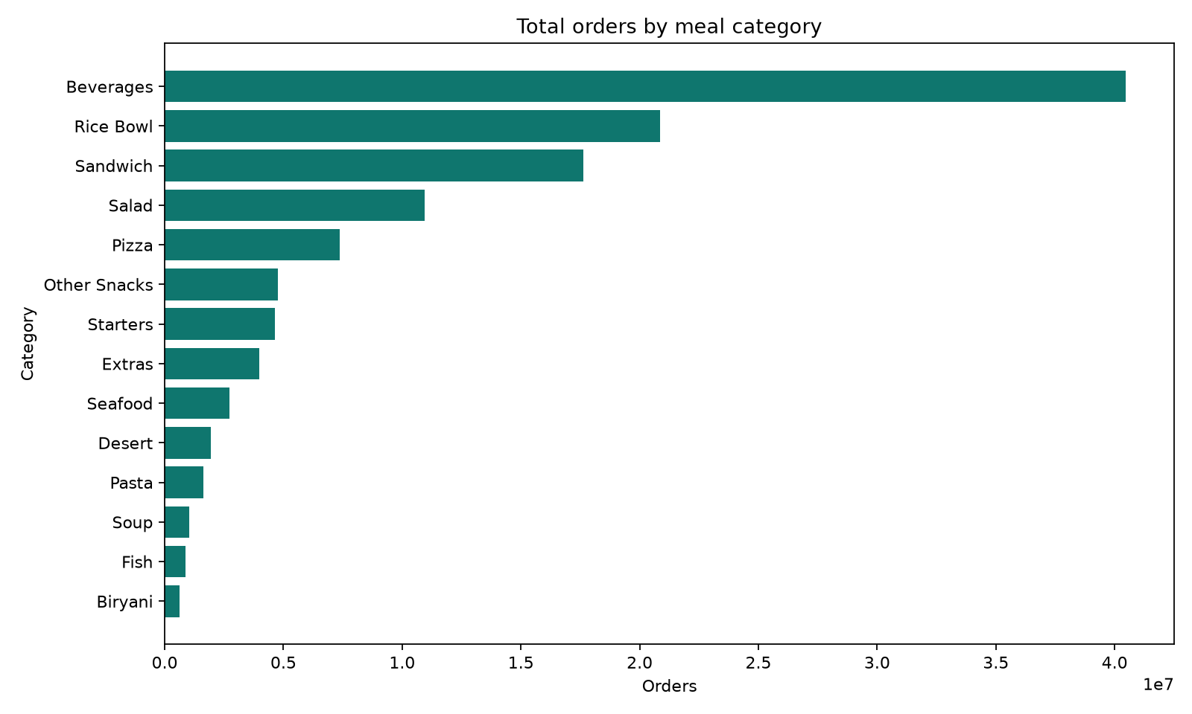
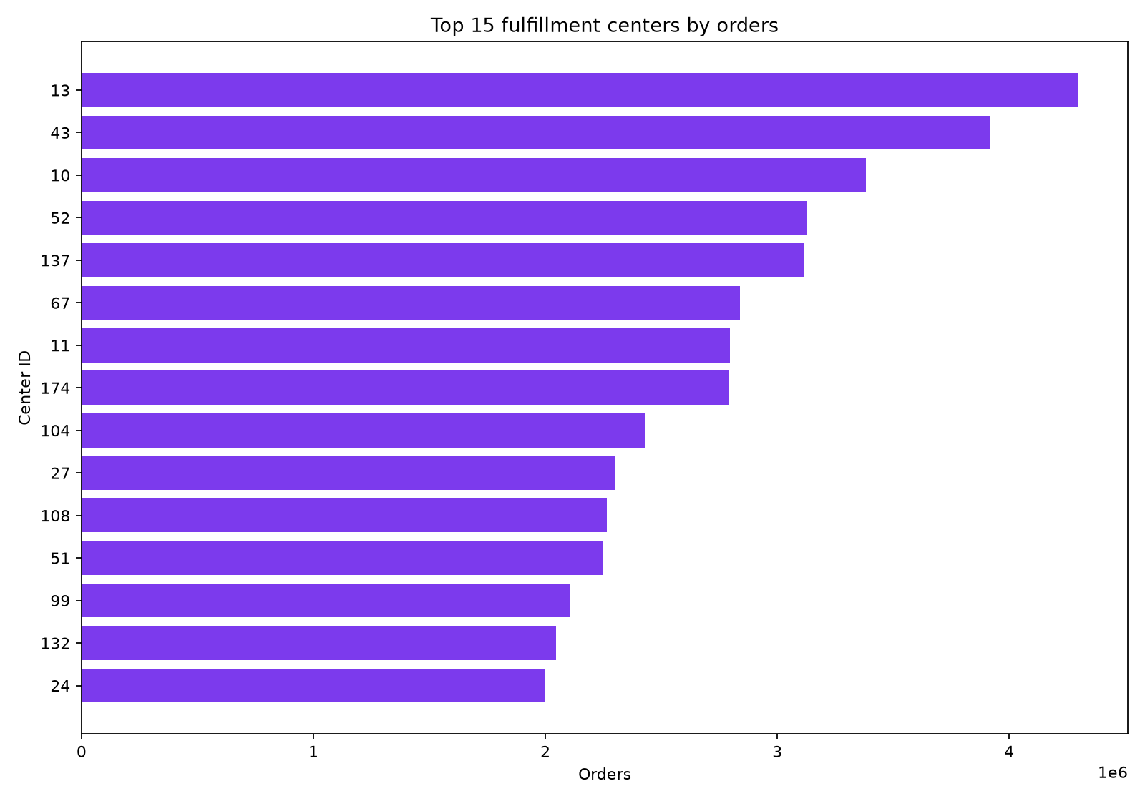
النتائج والتحليل
تركيز الطلب حسب الفئة ومركز التوصيل
الفئة الأولى
تركيز الفئات
تركيز المراكز
Beverages
81.4%
80.6%
33.9% من الطلبات
تجمعها أعلى خمس فئات
عبر 51 مركزاً من 77
تحليل الطلب الأسبوعي على الوجبات
03

Slide 4
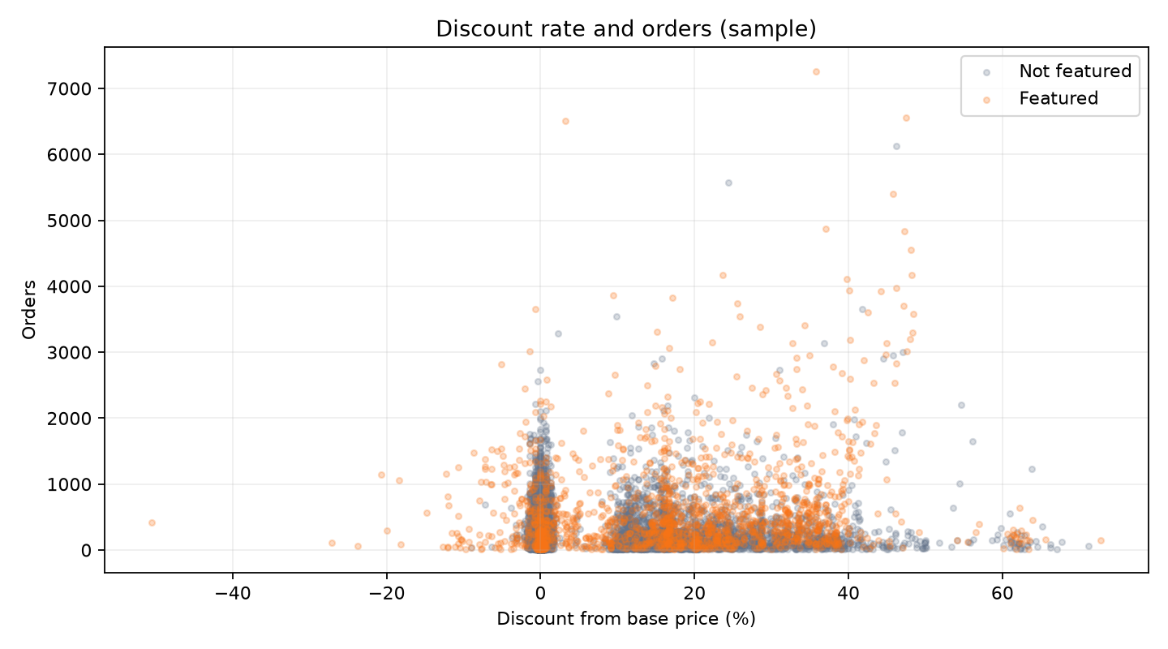
النتائج والتحليل
الأسعار والعروض: ارتباط لا يثبت السببية
وسيط الطلب مع البريد الترويجي: 338؛ بدونه: 123.
وسيط الطلب عند إبراز الوجبة: 350؛ بدونه: 123.
ارتباط الخصم بالطلب ضعيف: Spearman ρ = 0.122.
تخصيص العروض غير عشوائي؛ لا ننسب الفرق إلى العرض وحده.
التوصية: قياس أثر العروض بتجربة مضبوطة.
تحليل الطلب الأسبوعي على الوجبات
04

Slide 5
النتائج والتحليل
جودة البيانات وحدود التفسير
اكتمال البيانات
سلامة المفاتيح
قرارات التنظيف
0 مفقود
0 تكرار
لا حذف
بعد ربط بيانات المراجع
معرّفات ومفاتيح تحليلية
ولا تعويض صامت للسجلات
بيانات الاختبار بلا هدف معروف؛ لا يمكن قياس دقتها الفعلية.
الإيراد التقديري يساوي السعر مضروباً في الطلبات؛ وليس ربحاً.
النتائج رصدية؛ قد تؤثر خصائص الوجبة والمركز والتوقيت.
تحليل الطلب الأسبوعي على الوجبات
05

Slide 6
من الرؤى إلى العمل
توصيات قابلة للتنفيذ
تخطيط الإمداد
01
اختبار العروض
02
استخدم حصص الفئات والمراكز لتوجيه المخزون والطاقة، مع متابعة المتوسط لكل سجل.
نفّذ تجربة مضبوطة تقيس الزيادة الصافية في الطلب والتكلفة قبل التوسع.
مراقبة أسبوعية
03
حوكمة التنبؤ
04
تابع الطلب ومزيج الفئات والخصومات لاكتشاف التغيرات مبكراً.
راقب MAE زمنياً وجدّد تقييم النموذج عند ورود أسابيع جديدة.
الخلاصة: الأنماط تحدد فرصاً واعدة للاختبار، لكنها لا تثبت وحدها أسباب زيادة الطلب.
تحليل الطلب الأسبوعي على الوجبات
06

Slide 7
نتائج النموذج
التنبؤ: مقارنة زمنية عادلة
أفضل نموذج
MAE للتحقق
RMSE للتحقق
الغابة العشوائية
75.15
120.36
اختير بناءً على MAE
متوسط الخطأ المطلق بالطلبات
جذر متوسط مربع الخطأ
تقسيم زمني يمنع تسرب المستقبل
إعادة تدريب على كامل البيانات ثم توقع أسابيع الاختبار 146–155.
تدريب: الأسابيع 1–135
تحقق: الأسابيع 136–145
لا تتوفر أهداف الاختبار؛ لذلك لا توجد درجة أداء نهائية.
تحليل الطلب الأسبوعي على الوجبات
07

